Slide 1
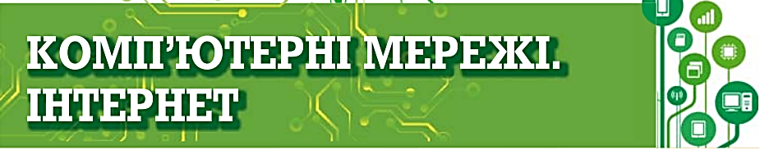




Урок 10
Пошук відомостей в Інтернеті. Критичне оцінювання медіатекстів
5

Slide 2



Давайте поміркуємо разом.
Для чого нам Інтернет?

Slide 3

Давайте поміркуємо разом.
Що таке браузер? Які ви знаєте браузери?

Slide 4
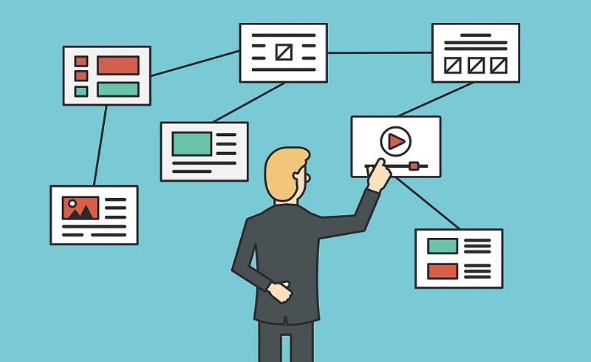
Інтернет – це глобальна комп’ютерна мережа, яка об’єднує комп’ютери і комп’ютерні мережі з усього світу.
В Інтернеті будь-яка інформація (малюнки, текст, музика, кіно…) можуть бути розміщені на вебсторінках. Кожна вебсторінка має свою адресу в Інтернеті.

Slide 5
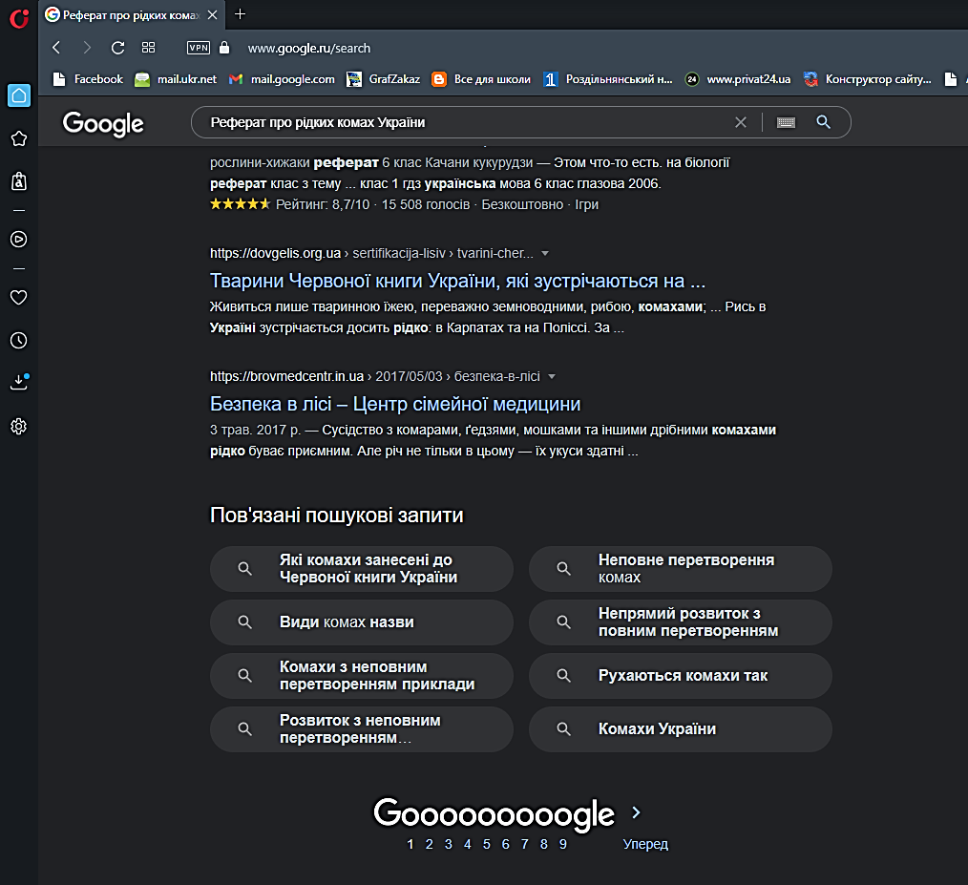
У вікні браузера відображається гіперпосилання на 10 результатів пошуку.
Перехід до наступних результатів пошуку

Slide 6
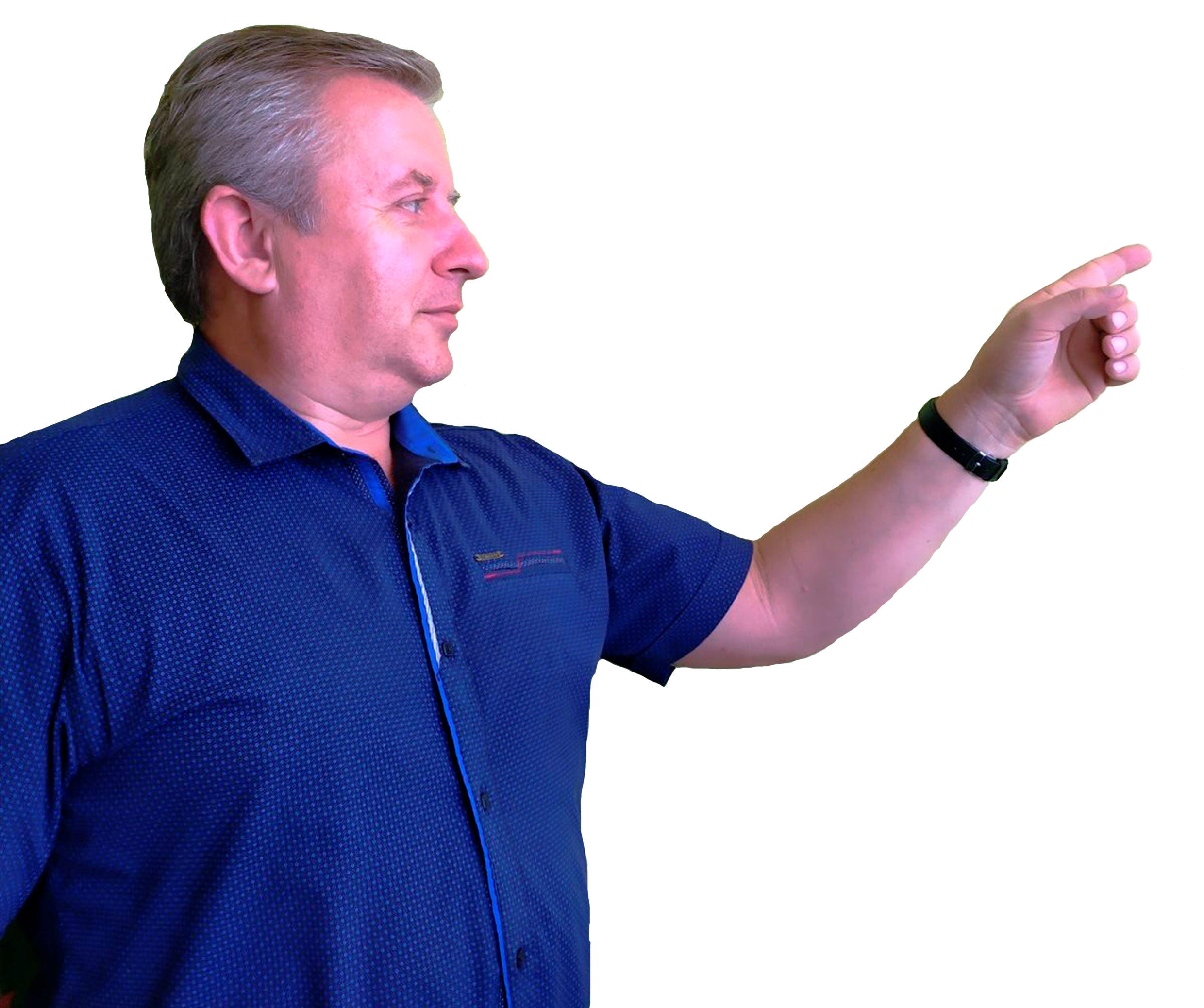
Повна презентація у відеоуроці.

